Slide 1
LP22 – Propriétés macroscopiques des corps ferromagnétiques
Niveau : L3 / 2ème année de prépa
Prérequis :
Equations de Maxwell dans un milieu matériel
Induction, transformateur idéal
Modèle microscopique du magnétisme, dipôles magnétiques
Paramagnétisme, diamagnétisme

Slide 2
Propriétés macroscopiques des corps ferromagnétiques
Plan
Qu’est-ce qu’un matériau ferromagnétique
Rappels de magnétismes
Corps ferromagnétiques
Température de Curie
Phénomène d’hystérésis
Courbe de première aimantation
Cycle d’hystérésis
Ferromagnétiques durs/doux
Pertes – Etude énergétique
Applications : circuits magnétiques
Aimant permanent
Electroaimant

Slide 3
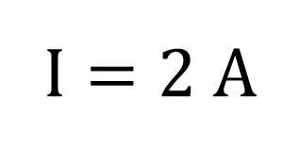
I – Qu’est-ce qu’un matériau ferromagnétique ?
2) Corps ferromagnétiques
Corps simples | Fe Co Ni Terres-rares (scandium, yttrium, 15 lanthanides)
Alliages | Alnico Ticonal Permalloy (Ni, Fe) Mumétal (Ni, Fe, Mo, Cu) Alliage de Heussler (Cu, Mn, Al) …
Corps composés | Ferrites MOFe₂O₃ (M = métal de transition) Oxydes métalliques (CrO₂)
$$I=2 A$$

Slide 4
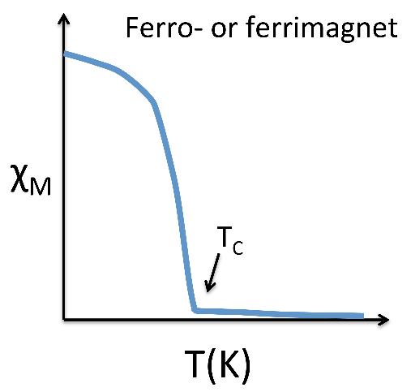
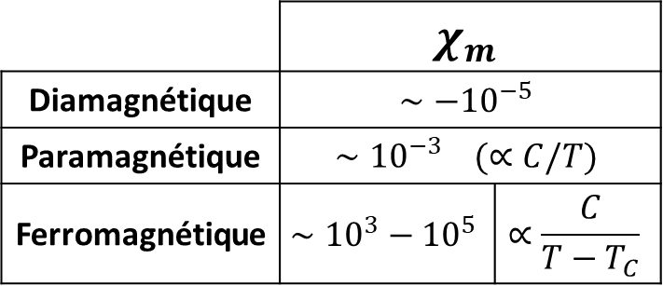
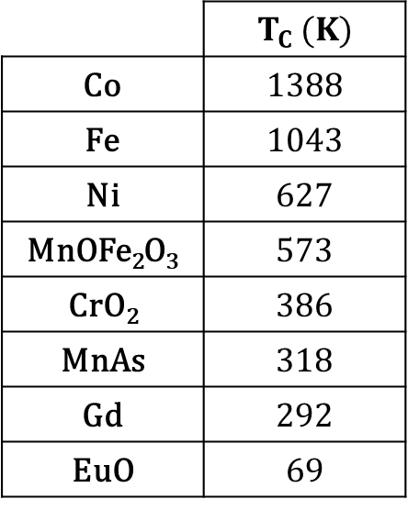
I – Qu’est-ce qu’un matériau ferromagnétique ?
3) Température de Curie
Tige en fer
 | $$χ_{m}$$
Diamagnétique | $$∼−{10}^{−5}$$
Paramagnétique | $$∼{10}^{−3} (∝C/T)$$
Ferromagnétique | $$∼{10}^{3}−{10}^{5}$$ | $$∝\frac{C}{T−T_{C}}$$
Isolant thermique
 | $$T_{C} (K)$$
Co | 1388
Fe | 1043
Ni | 627
MnOFe₂O₃ | 573
CrO₂ | 386
MnAs | 318
Gd | 292
EuO | 69
???
S
Ferromagnétique
N
Aimant permanent
https://youtu.be/dtmgpy8gxao?t=25

Slide 5
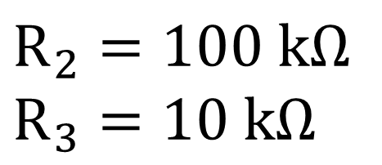








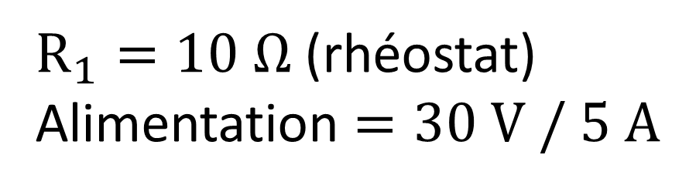
II – Phénomène d’hystérésis
1) Courbe de première aimantation
$$R_{2}$$
$$G$$
$$U_{X}$$
$$l$$
$$V$$
$$R_{3}$$
$$U_{Y}$$
$$R_{1}$$
$R_{1}=10 Ω$ (rhéostat)
Alimentation $=30 V / 5 A$
$$R_{2}=100 kΩ$$
$$R_{3}=10 kΩ$$

Slide 6
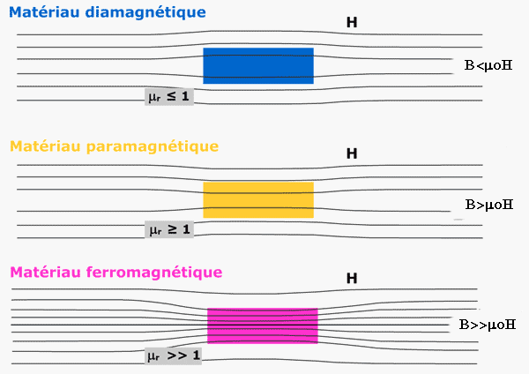
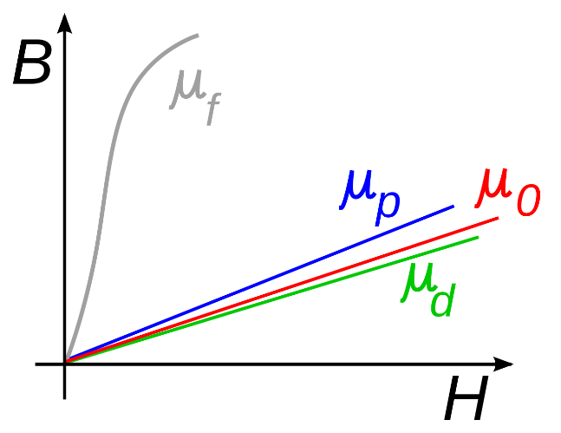



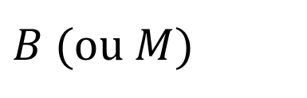
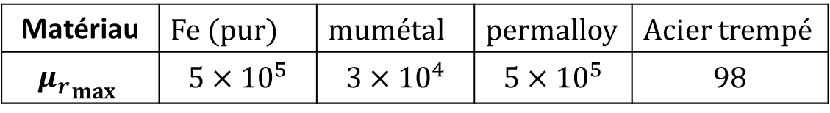
II – Phénomène d’hystérésis
1) Courbe de première aimantation
$$μ_{max}$$
Comparaison dia / para / ferro
$B$ (ou $M$)
Rotations réversibles
Déplacements irréversibles des parois
Source : Wikipédia
$$μ_{min}$$
Matériau | Fe (pur) | mumétal | permalloy | Acier trempé
$${μ_{r}}_{max}$$ | $$5×{10}^{5}$$ | $$3×{10}^{4}$$ | $$5×{10}^{5}$$ | 98
Déplacements réversibles des parois
$$H$$

Slide 7






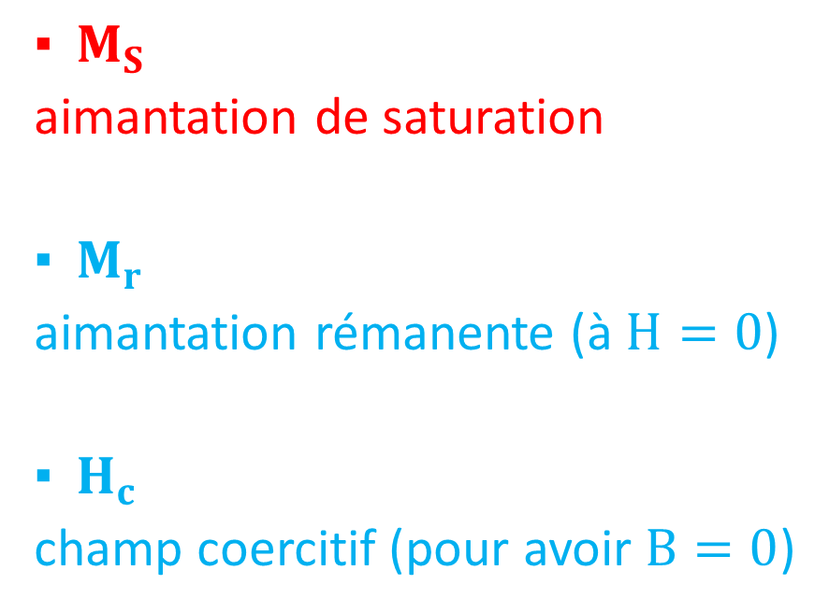


II – Phénomène d’hystérésis
2) Cycle d’hystérésis
$$M$$
$$+M_{S}$$
$M_{S}$
aimantation de saturation
$M_{r}$
aimantation rémanente (à $H=0$)
$H_{c}$
champ coercitif (pour avoir $B=0$)
$$+M_{r}$$
$$−H_{c}′$$
$$+H_{c}′$$
$$H$$
$$−M_{r}$$
$$−M_{S}$$

Slide 8




II – Phénomène d’hystérésis
3) Ferromagnétiques durs / doux
$$B$$
DURS
$$B$$
DOUX
$$H$$
$$H$$
Alnico
Ferrites dures
Matériaux intermétalliques (terres-rares et métaux de transition)
Fer doux
Permalloy
Mumétal
Ferrites

Slide 9




II – Phénomène d’hystérésis
4) Pertes – Etude énergétique
$$i_{1}$$
$$U_{1}$$
$$e_{1}$$
$$R_{1}$$

Slide 10




III – Applications : circuits magnétiques
1) Aimant permanent
$$B_{m}$$
Point de fonctionnement
$$e$$
Fer doux
$$H_{m}$$
Aimant
$$l_{m}$$
Droite d’entrefer

Slide 11

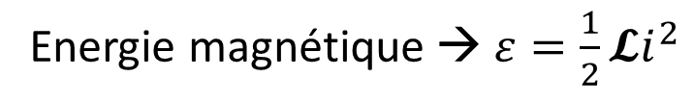

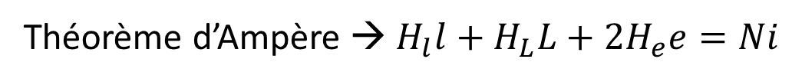


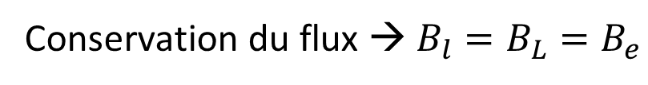
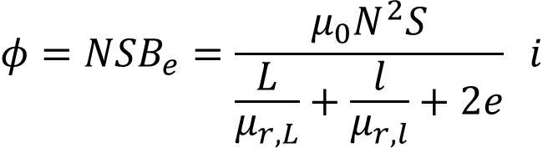




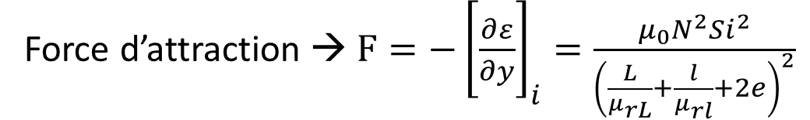
III – Applications : circuits magnétiques
2) Electroaimant – principe de l’aimant de levage
$$i$$
$$L, μ_{r,L}$$
Conservation du flux → $B_{l}=B_{L}=B_{e}$
Théorème d’Ampère → $H_{l}l+H_{L}L+2H_{e}e=Ni$
Inductance $𝓛$
$$B_{l}=μ_{0}μ_{r,l}H_{l}$$
$$φ=NSB_{e}=\frac{μ_{0}N^{2}S}{\frac{L}{μ_{r,L}}+\frac{l}{μ_{r,l}}+2e} i$$
$$B_{L}=μ_{0}μ_{r,L}H_{L}$$
$B_{e}=μ_{0}H_{e}$
$$e$$
Energie magnétique → $ε=\frac{1}{2}𝓛i^{2}$
Force d’attraction → $F=−{\left.\left[\frac{∂ε}{∂y}\right.\right]}_{i}=\frac{μ_{0}N^{2}Si^{2}}{{\left.\left(\frac{L}{μ_{rL}}+\frac{l}{μ_{rl}}+2e\right.\right)}^{2}}$
$$l, μ_{r,l}$$

